Slide 1
Детского сада «Ромашка» Подготовительная группа

Slide 2
Цель: формирование бережного отношения дошкольников к миру природы. Задачи: - развивать познавательный интерес к природе; - формировать навыки бережного отношения к природе и окружающему миру в целом; - воспитывать умение охранять природу и оказывать посильную помощь в охране окружающей среды.

Slide 3
Экологическое воспитание – одно их эффективных условий интеллектуально-творческого, эмоционально-эстетического, физического развития. Перед нами стоит задача помочь детям дошкольникам раскрыть себя в окружающем мире, раскрыть для себя этот удивительный мир, воспринять его ценности и понять его взаимосвязи, увидеть во всем окружающем неповторимое чудо, научить ребенка чуткому и бережному отношению к тому, что его окружает, воспитать любовь к природе. Впечатления от родной природы, полученные в детстве, запоминаются на всю жизнь и часто влияют на отношения человека к природе, к Родине.

Slide 4
Коллективная работа «Берегите природу»
Цель: продолжать знакомить с разнообразием живой природы, правилами поведения в природе.

Slide 5
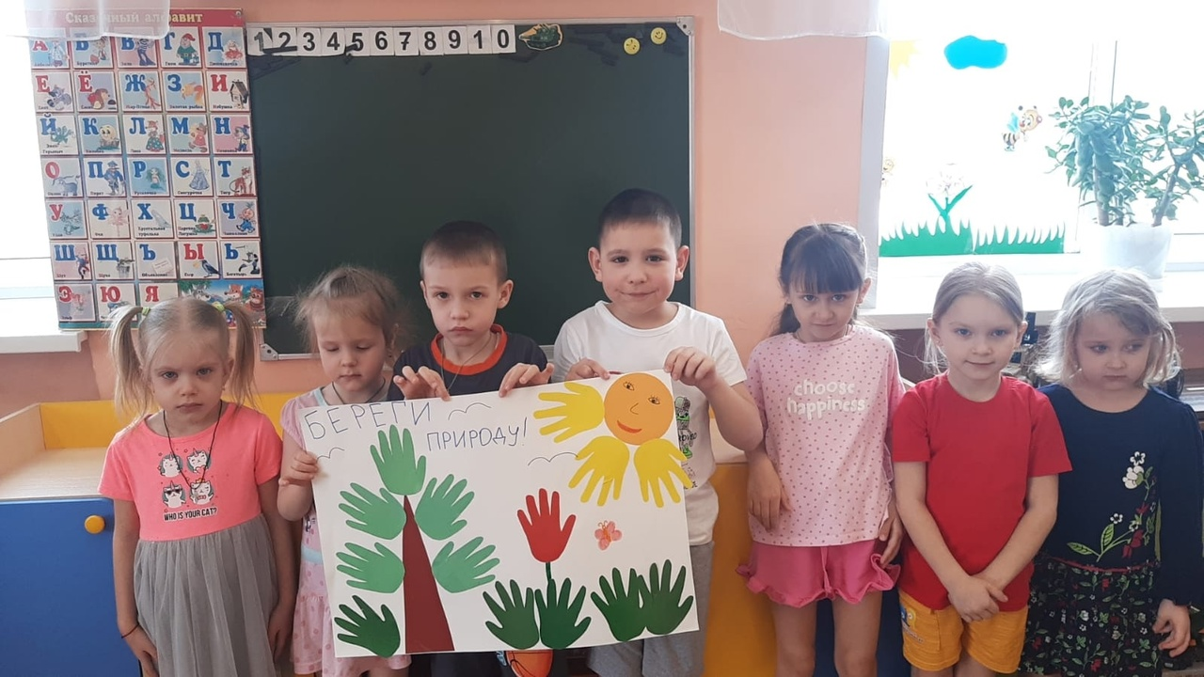

Slide 6
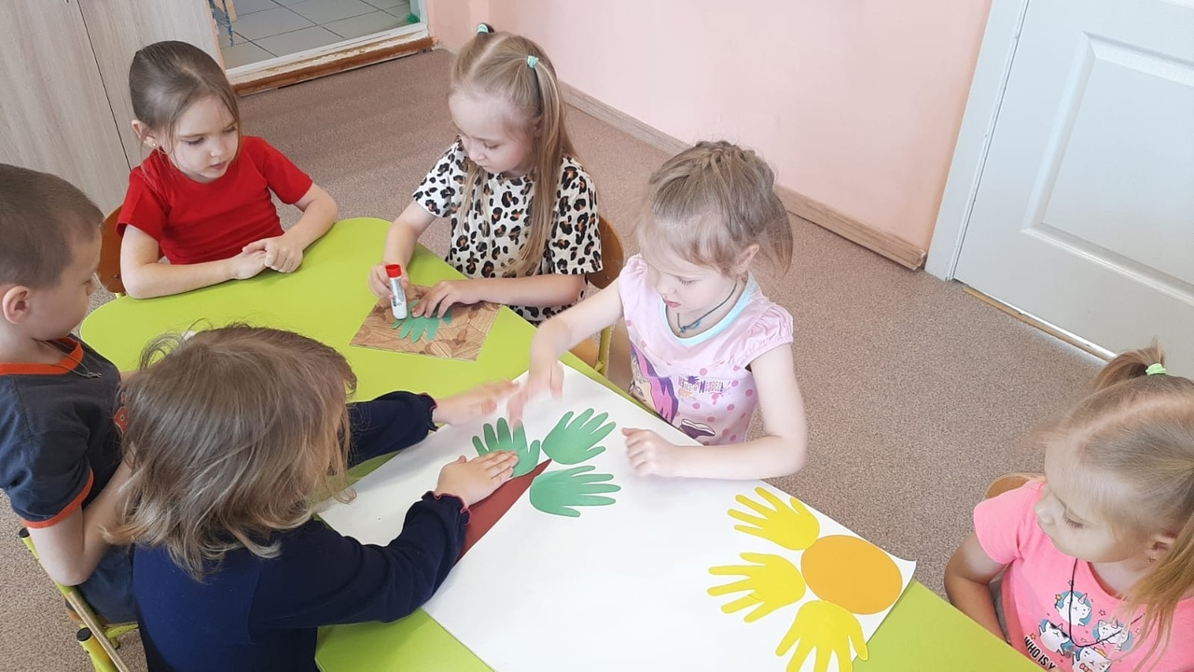
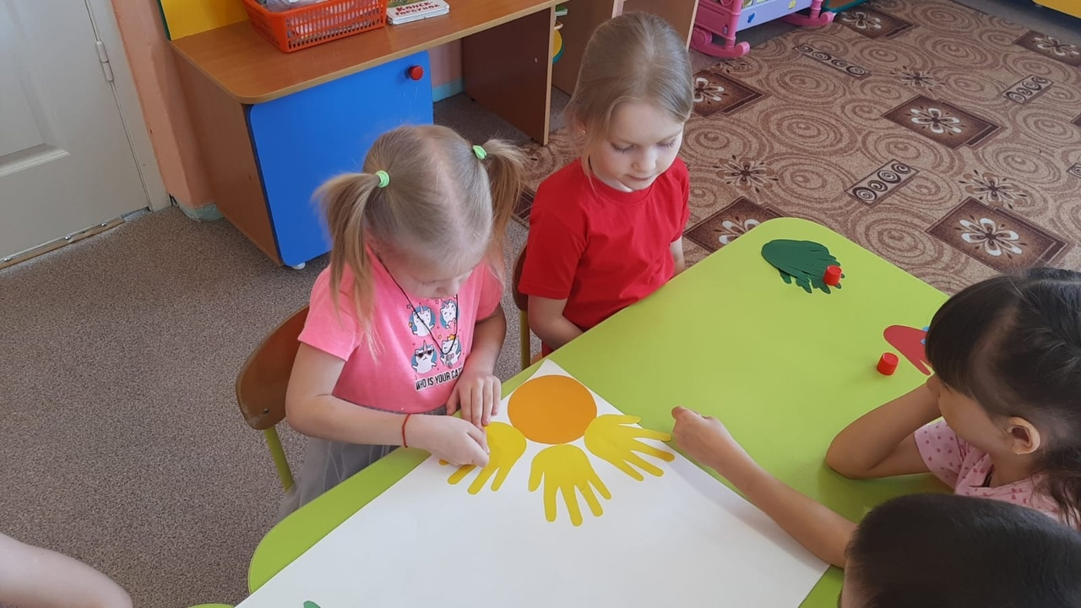

Slide 8
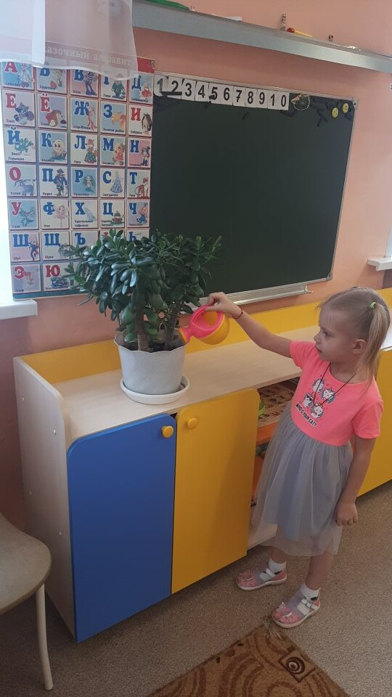

Slide 9
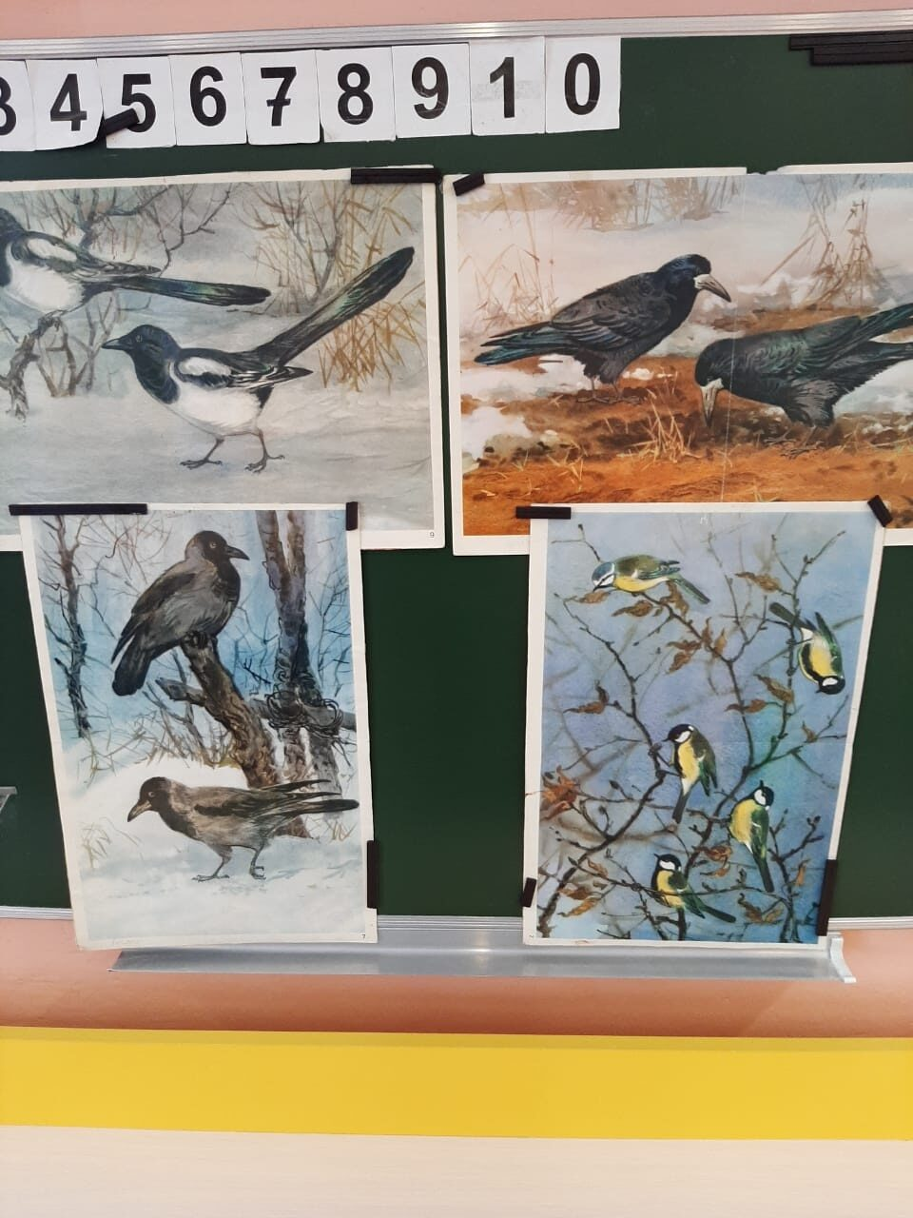
Беседа с детьми «Птицы – наши друзья»

Slide 10
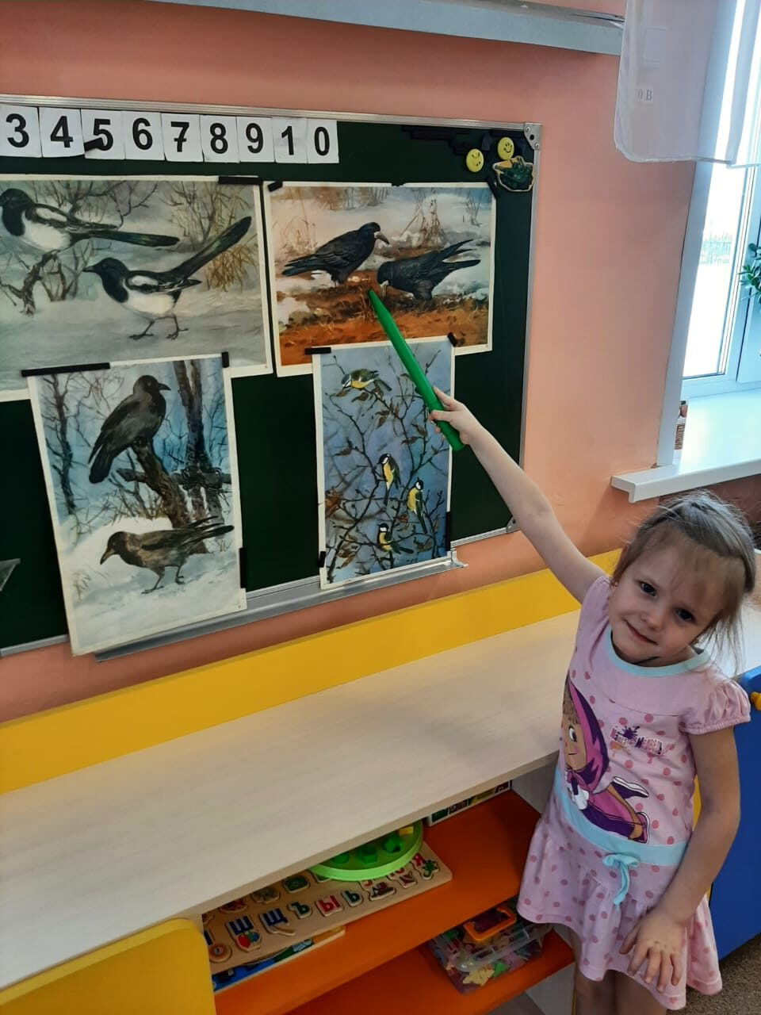
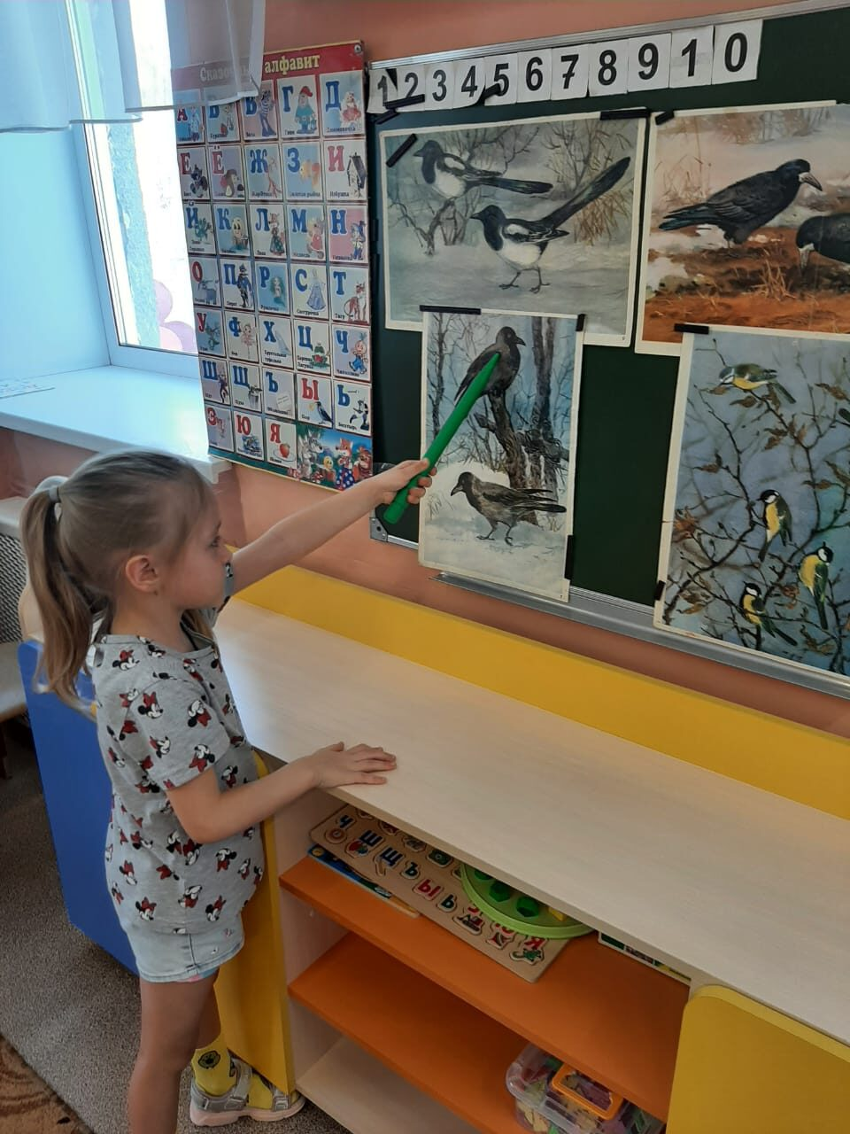

Slide 11
Рисование по тематике: «Мое любимое растение»

Slide 12
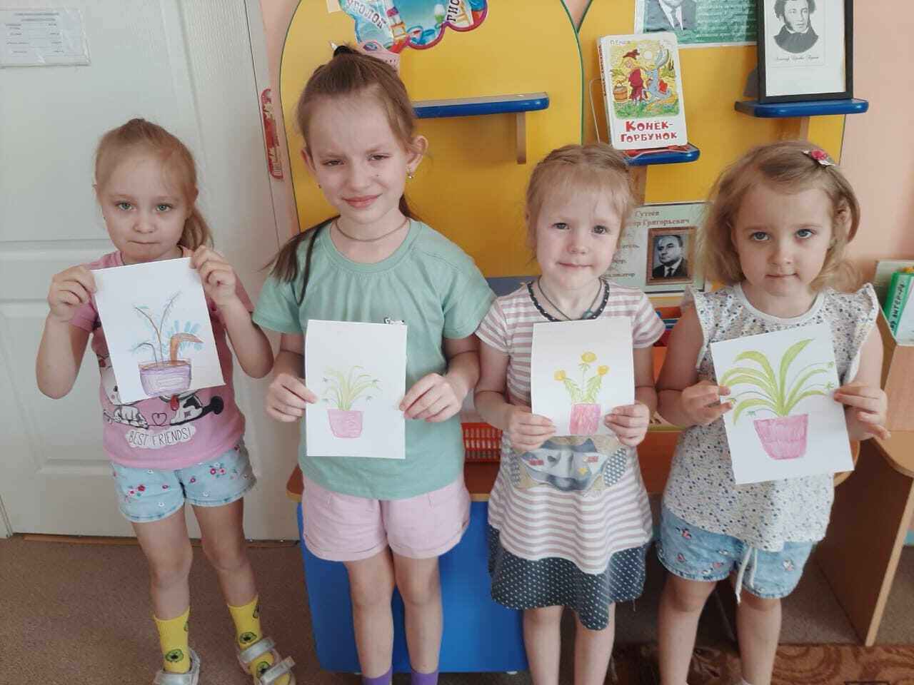
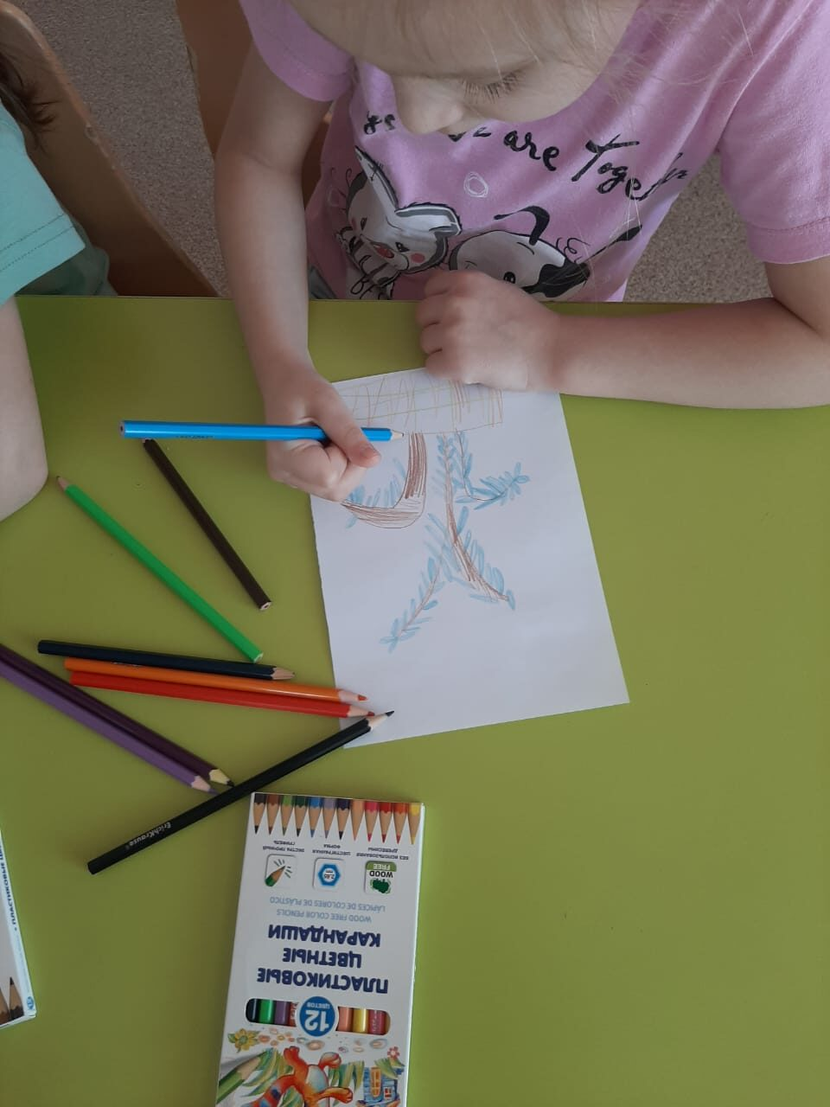

Slide 13
Чтение: Экологической сказки «Родник».

Slide 14
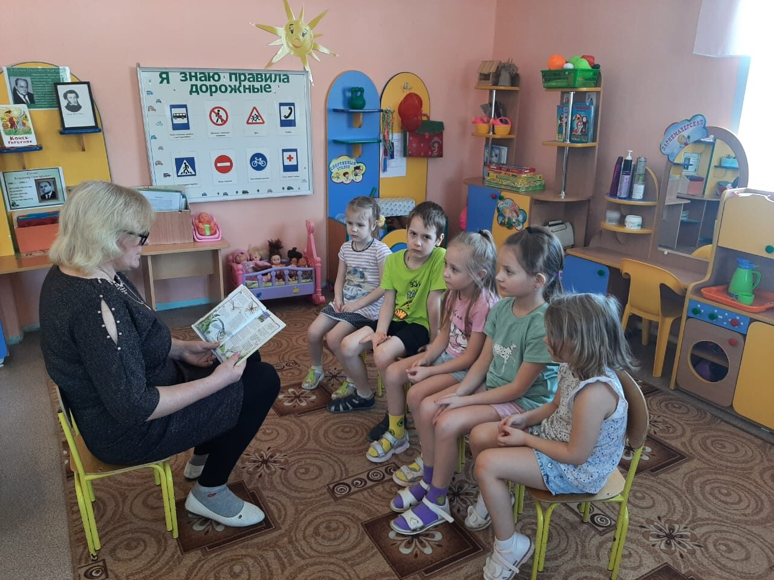

Slide 15
Итогами проведения экологического месячника стали :
- расширение экологических представлений детей о природе родной страны и края;
-актуализация знаний и умений педагогов по организации поисково-экспериментальной деятельности детей, повышение их профессионального мастерства в вопросах экологического образования;
- активное участие родителей в месячнике, привлечение их внимания к проблемам экологического воспитания детей

Slide 16
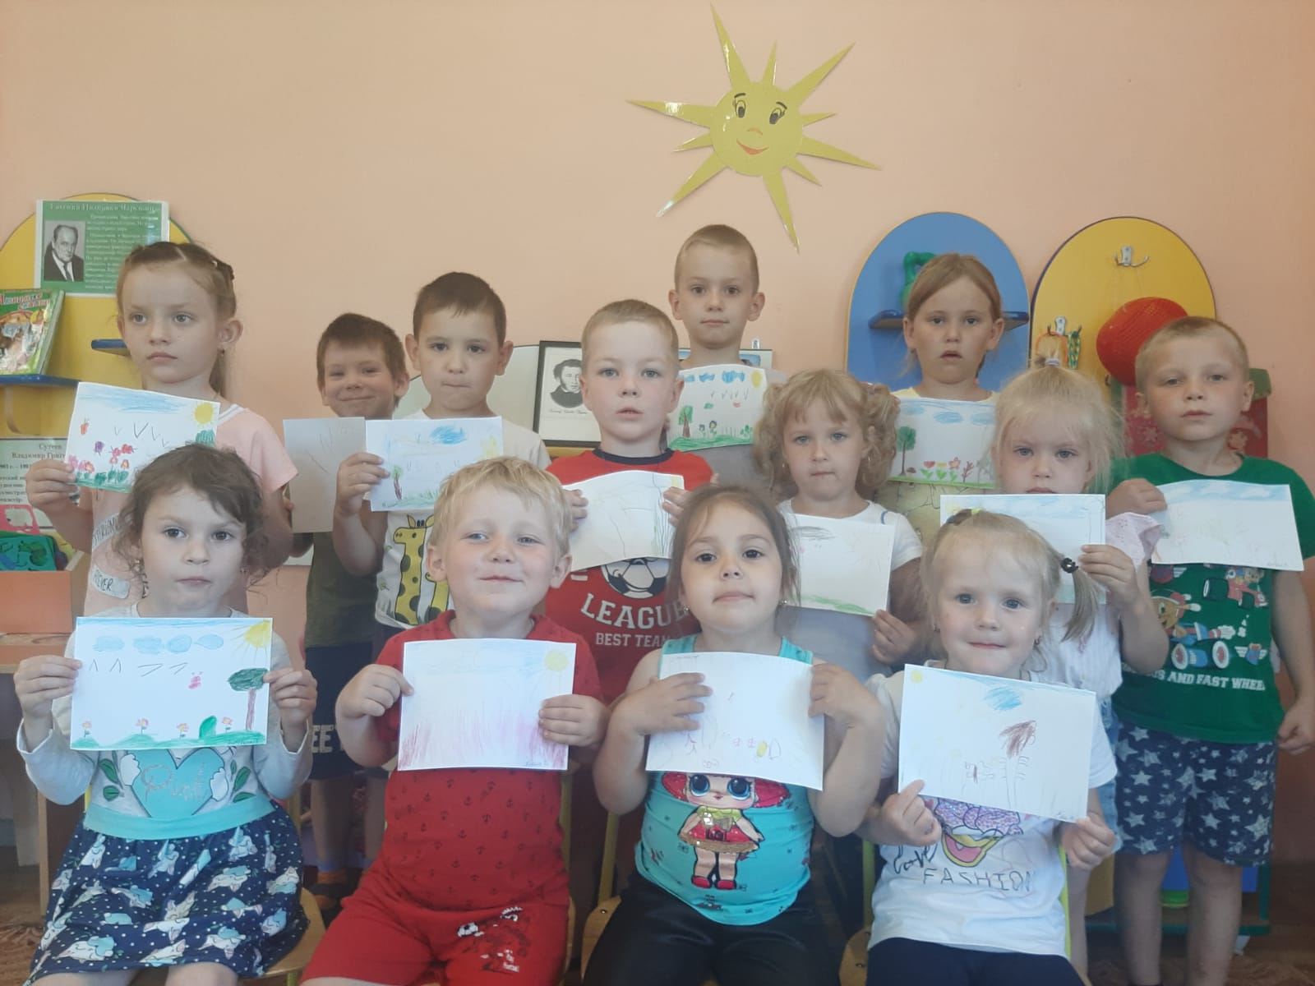

Slide 17
СПАСИБО ЗА ВНИМАНИЕ!!!

